Slide 1
Муниципальное казенное общеобразовательное учреждение «Луговская средняя общеобразовательная школа»
Автор проекта урока:
Жукова Светлана Васильевна
Учитель культороведческих дисциплин

Slide 2
Составьте из букв слово
м
ь
а
л
е
д
Медальерное искусство
«История возникновения медальерного искусства в России»
Гиперссылка «медальерное искусство»

Slide 4
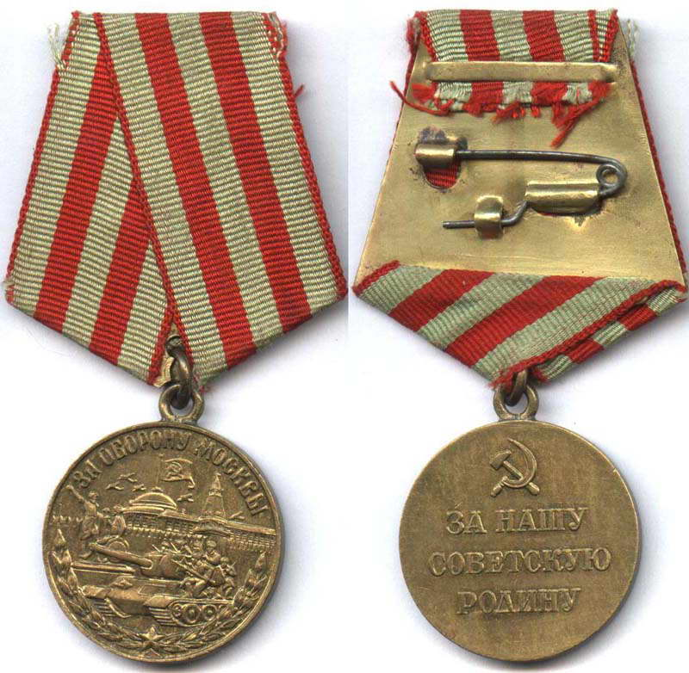

Slide 5
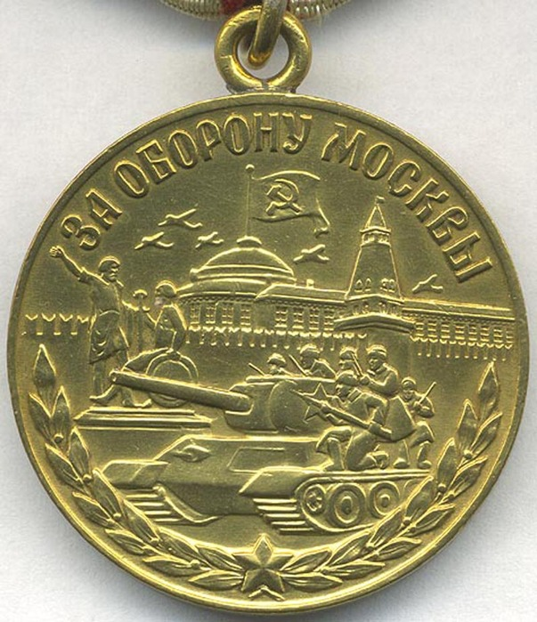
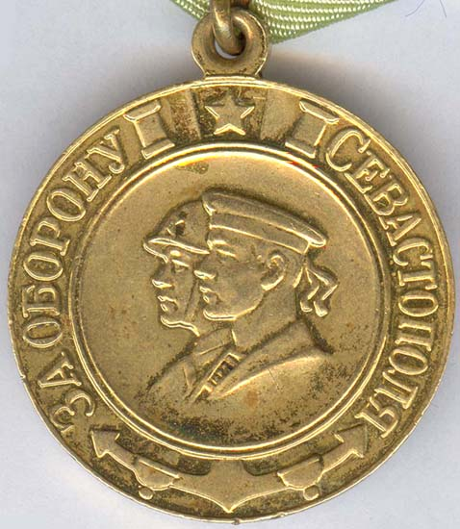
«За оборону Севастополя»
«За оборону
Москвы»
«За оборону Ленинграда»

Slide 7
Разметить пространство медали
Создание композиции медали
По шаблону сделать форму медали

